Slide 1
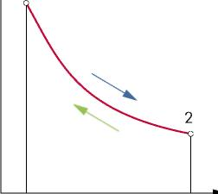
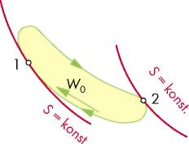
8 KROŽNI PROCESI
Krožni proces je skupek najmanj treh značilnih termodinamičnih
preobrazb, ki se začenjajo in končujejo v isti točki.
Če se krožni proces vrši v smeri urinega kazalca, iz njega pa pridobivamo delo W₀ na račun dovedene toplote, tak krožni proces imenujemo delovni ali desni krožni proces. Od stanja 1–2 poteka raztezanje, od stanja 2–1 stiskanje.
Če pa se krožni proces vrši v nasprotni smeri in je osnovni namen krožnega procesa prenos toplote na račun vloženega dela, imenujemo tak proces toplotni ali levi krožni proces.
p [Pa]
p [Pa]
p [Pa]
1
S = konst.
1
- W_{o}
2
Proces brez dela
V [m³]
V [m³]
V [m³]
Desni krožni proces
Levi krožni proces

Slide 2
KORISTNO DELO KROŽNEGA PROCESA
V krožnem procesu se ob različnih preobrazbah pretvarja energija. V splošnem se pri raztezanju delo pridobi ob dovedeni toploti, pri stiskanju pa se delo porablja in toplota odvaja.
Razliko med pridobljenim in porabljenim delom imenujemo koristno delo W₀ krožnega procesa.
Če za enostaven krožni proces v mirujočem zaprtem sistemu izrazimo spremembo notranje energije ločeno za stiskanje in raztezanje, iz prvega glavnega zakona termodinamike dobimo:
in po seštevanju obeh enačb:
Na enak način bi z obravnavo enostavnega krožnega procesa v
mirujočem odprtem sistemu prišli do podobne ugotovitve.
ΣW₀ = Σ W_{i} = ΣW_{ti} = Σ Q_{idov} – ΣQ_{iodv} [J]

Slide 3
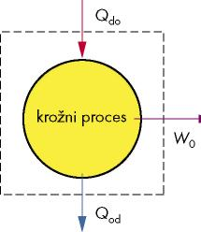
V enačbi z ΣW_{i} označimo vsoto vseh volumskih del in z ΣW_{ti} vsoto
vseh tehničnih del krožnega procesa. Vsota vseh v krožni proces
dovedenih toplot je označena z Σ Q_{idov} in vsota vseh iz krožnega
procesa odvedenih toplot z Σ Q_{iodv}.
DESNI KROŽNI PROCES
Iz notranje energije sistema, ki predstavlja vir toplote ali toplo telo, dovajamo toploto v delovni proces, kjer se del toplote pretvarja v delo, preostali del toplote, ki se ne da pretvoriti v delo, pa odvajamo iz procesa v sistem, ki ima nižjo temperaturo in predstavlja hladno telo.
Priprava toplega telesa je povezana z izkoriščanjem
kemične ali jedrske notranje energije goriv in je
povezana s stroški. Kot hladno telo pa se uporablja
okolica kot vedno prisoten toplotni zbiralnik z najnižjo
temperaturo.
toplo telo
hladno telo
Koristno delo delovnega krožnega procesa je pozitivno
in ga iz krožnega proce­sa pridobivamo, kar pomeni, da
je v krožni proces dovedena toplota večja od odvedene toplote.

Slide 4
LEVI KROŽNI PROCES
S porabo dela se prenaša toplota iz sistemov z nižjo temperaturo v
sisteme z višjo temperaturo. Ko se postavlja zahteva po večjem
toplotnem učinku hlajenja in ogrevanja brez dela, te probleme
rešujejo s pomočjo levih krožnih procesov, kjer je delo, porabljeno
za stiskanje, večje kot delo, pridobljeno pri raztezanju | W_{sti}| > W_{raz}!
W = Q_{dov} – |Q_{odv}| < 0
Običajen je:
prenos toplote iz sistemov s temperaturo, ki je nižja od okoliške, v
okolico (hladilni procesi);
prenos toplote iz okolice v sisteme, v katerih je temperatura višja
od okoliške (toplotne črpalke).
Delovna snov v krožnem procesu se imenuje hladilno sredstvo. Toplota, ki se odvaja iz hlajenega sistema, je hladilna toplota Q_{H}. Toplota, ki se dovaja v greti sistem, pa je grelna toplota Q_{G}.
Velja:
Q_{H} = Q_{dov}
oziroma
Q_{G} = Q_{odv}

Slide 5
TERMODINAMIČNI IZKORISTEK KROŽNEGA PROCESA
Stopnja izkoriščenja v krožni proces dovedene toplote je izražena
s termodinamičnim izkoristkom, ki predstavlja razmerje med
koristnim delom in dovedeno toploto krožnega procesa.
|W_{sti}| > W_{raz}
W₀ – delo krožnega procesa [J]
Q_{dov} – dovedena toplota krožnega procesa [J]
Q_{odv} – odvedena toplota krožnega procesa [J]
DESNI CARNOTOV KROŽNI PROCES
Desni krožni proces je uporabljen kot teoretični model, saj ga sestavljata dve izentropi (adiabati) in dve izotermi.
Uporablja se za ocenjevanje drugih desnih krožnih procesov, saj ima največji možni termodinamični izkoristek. Predstavlja osnovo za desne krožne procese.
Dovedena toplota:
Odvedena toplota:

Slide 6
Delo krožnega procesa:
T_{dov}– dovedena temperatura [K]
T_{odv} – odvedena temperatura [K
Moč krožnega procesa:
n – število vrtljajev [s-1]
N – število valjev
z = 1 dvotaktni motor
z = 2 štiritaktni motor
Termodinamični izkoristek krožnega procesa:
stanja se zrak
razpne
p [Pa]
T [K]
1 - 2: izotermno raztezanje
2 - 3: izentropno raztezanje
3 - 4: izotermno stiskanje
4 - 1: izentropno stiskanje
1
Q_{dov}
p₁
1
2
p₂
2
T₁ = T₂
W₀
W₀
p₄
T₃ = T₄
4
3
p₃
4
3
Q_{odv}
V [m³]
S [J/K]
V₁ V₂ V₄ V₃
S₁ = S₄ S₂ = S₃

Slide 7
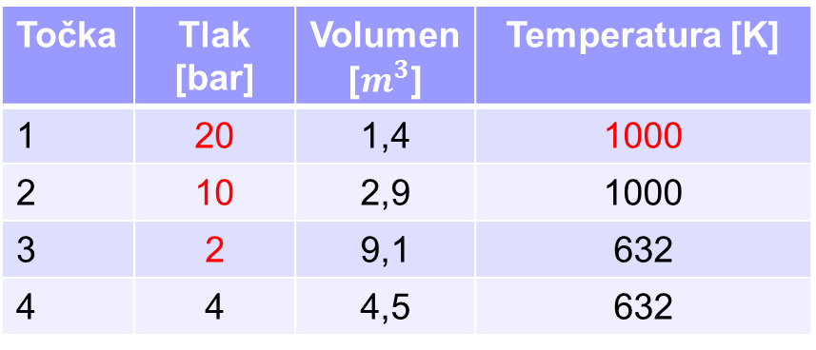
Primer
V Carnotovem desnem krožnem procesu imamo maso m = 10 kg
zraka pri začetnem tlaku p₁ = 20 bar in pri začetni temperaturi
T₁ = 1000 K. Iz začetnega stanja se zrak razpne najprej izotermno
do tlaka p₂ = 10 bar in nato izentropno do p₃ = 2 bar. Izračunaj
termodinamične veličine v karakterističnih točkah (p, V, T),
dovedeno in odvedeno toploto(Q_{dov}, Q_{odv}), delo krožnega procesa (W₀), toplotni izkoristek in spremembo entropije (∆S)! Potek skiciraj v delovnem in toplotnem diagramu.
Točka | Tlak [bar] |  | Temperatura [K]
1 | 20 | 1,4 | 1000
2 | 10 | 2,9 | 1000
3 | 2 | 9,1 | 632
4 | 4 | 4,5 | 632

Slide 8
Točka 1:
Točka 2:
1-2: izoterma:
Točka 3:
2-3: izentropa:
3

Slide 9
3-4: izoterma:
4-1: izentropa:
Točka 3:

Slide 10

Dovedena toplota:
Odvedena toplota:
Delo krožnega procesa:
Toplotni izkoristek:
Sprememba entropije:

Slide 11
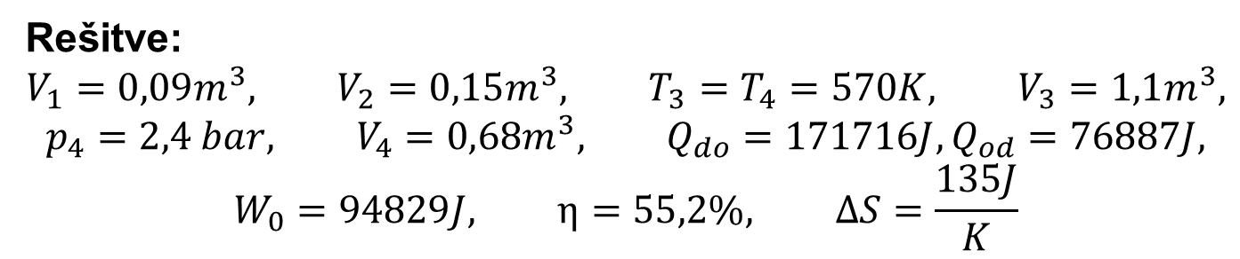
Primer 2
Carnotov krožni proces opravljamo z m = 1 kg zraka. Začetno stanje je p₁ = 40 bar in T₁ = 1273 K. Izotermno raztezanje gre do p₂ = 25 bar, izentropna pa še naprej do p₃ = 1,5 bar (χ = 1,4). Določi
termodinamične veličine (p, V, T) v značilnih točkah procesa,
dovedeno in odvedeno toploto(Q_{dov}, Q_{odv}), delo krožnega procesa, izkoristek in spremembo entropije! Proces skiciraj v delovnem in toplotnem diagramu.
-

Slide 12
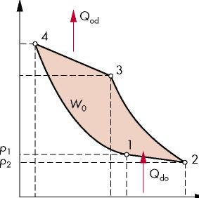
LEVI CARNOTOV KROŽNI PROCES
T [K]
p [Pa] p₄ p₃
T₄ = T₃
4
3
1—2: izotermno raztezanje 2—3: izentropno stiskanje 3—4: izotermno stiskanje 4—1: izentropno raztezanje
-W₀
T₁ = T₂
1
2
V₃ V₁
S₁ = S₄
S₂ = S₃
S [J/K]
V₄
V₂ V [m³]
Toplotni diagram
Delovni diagram
Dovedena toplota:
Odvedena toplota:
Delo krožnega procesa:
Termodinamični izkoristek krožnega procesa:

